Slide 1
САБИРАЊЕ И ОДУЗИМАЊЕ ТРОЦИФРЕНИХ И ДВОЦИФРЕНИХ БРОЈЕВА
-ТЕКСТУАЛНИ ЗАДАЦИ-

Slide 2
1. У једној школи је 436 дјечака. Дјевојчица је за 68 више. Колико је дјевојчица у тој школи?
436 + 68=504
У тој школи је 504 дјевојчица.

Slide 3
2. Први сабирак је највећи број који се пише помоћу цифара 3, 6 и 4, а други сабирак је највећи двоцифрени број. Израчунај збир.
643 + 99=742
3. Трговац је набавио 184 литре уља. Продао је 43 литре. Колико уља му је остало?
184 – 43=141
Остало му је 141 литра уља.

Slide 4
4. У једној школској библиотеци има 428 књига. Једног дана су ученици другог разреда подигли 65 књига, а ученици трећег разреда вратили 98 књига. Колико је књига тог дана остало у библиотеци?
(428 – 65) + 98=363 + 98=461
У библиотеци је остала 461 књига.

Slide 5
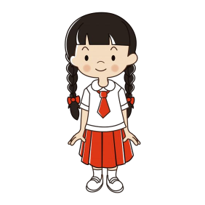
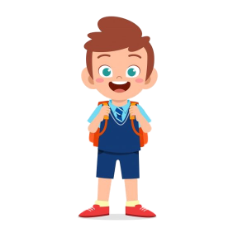
5. Маја има 185 КМ, а њен брат Лазар 90 КМ мање од ње. Телефон који желе да купе кошта онолико колико њих двоје имају новца заједно. Колико кошта телефон?
Маја: 185 КМ
Лазар: 185 - 90=95 КМ
Заједно: 185 + 95=280 КМ
О:Телефон кошта 280 КМ.

Slide 6
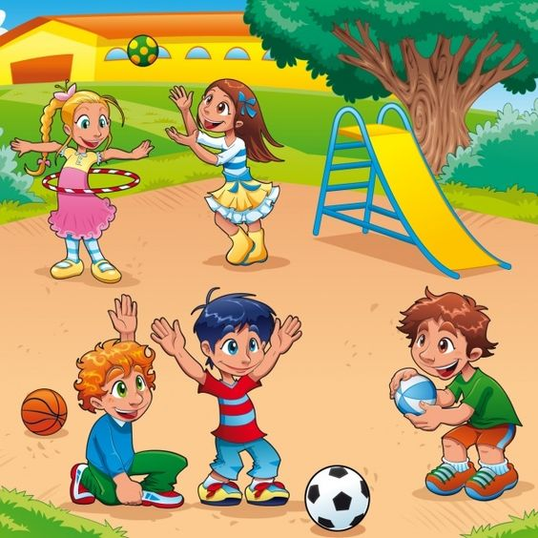
УЖИВАЈТЕ ТОКОМ ВИКЕНДА!

